Slide 1

多小区协作对蜂窝网络覆盖能力的影响
04016215
陆驿宇

Slide 2
Introduction
利用随机几何工具和泊松点过程对使用多小区协作技术的蜂窝网络进行建模和分析，其中基站和用户都只有单天线。首先在下行链路中假设用户能够通过接收来自多个基站的信号来提高下行链路覆盖能力；在上行链路中，考虑多个基站联合接收同一用户的信号来提高小区上行链路覆盖的能力。分析了在选择不同数目协作基站的情况下，蜂窝网络覆盖能力的提升情况。

Slide 3
目录
1
多小区协作下行链路建模
CONTENT
2
多小区协作下行链路建模
3
仿真与分析
4
总结

Slide 4
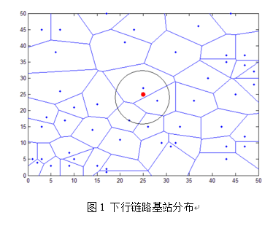
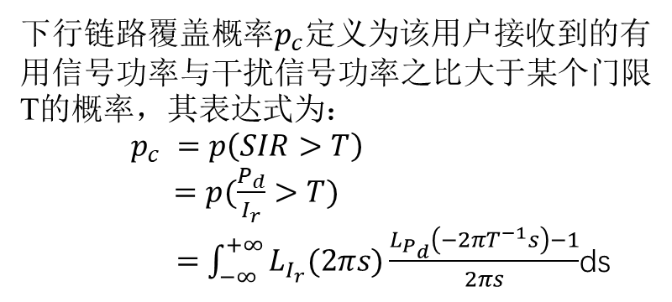
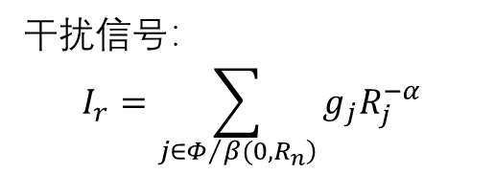
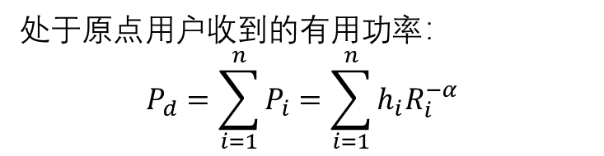
多小区协作下行链路建模
网络模型
处于$原点用户收到的有用功率：$
$$P_{d}=\sum_{i=1}^{n}{P_{i}}=\sum_{i=1}^{n}{h_{i}R_{i}^{−α}}$$
干扰信号$：$
$$I_{r}=\sum_{\left.j∈Φ/β(0,R_{n}\right)}{g_{j}R_{j}^{−α}}$$
下行链路覆盖概率$p_{c}$定义为该用户接收到的有用信号功率与干扰信号功率之比大于某个门限T的概率，其表达式为：
$p_{c} =p\left(SIR>T\right)$
$=p(\frac{P_{d}}{I_{r}}>T)$
$=$ $\int_{−∞}^{+∞}{L_{I_{r}}(2πs)\frac{L_{P_{d}}\left(−2πT^{−1}s\right)−1}{2πs}}$ds

Slide 5
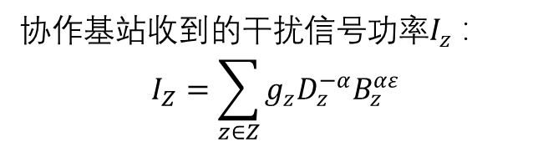
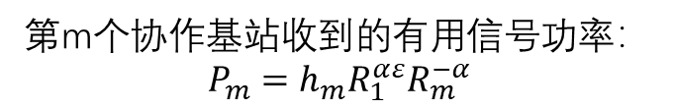
多小区协作上行链路建模
在上行链路中手机终端的发送功率有限，小区边缘用户的上行信号受到路径损耗影响较大。多小区协作技术允许在上行链路中通过使用多个基站联合接收到来自同一用户的信号。由于信号的接收样本增多使得信号解调之后的准确性增加，从而提高用户的上行链路性能。
多小区协作下的上行链路协作覆盖概率$p_{c}$为$：$
$p_{c}=p_{c1}+\left(1−p_{c1}\right)p_{c2}+...+\left(1−p_{c1}\right)…\left(1−p_{cm}\right)…\left(1−p_{cn−1}\right)p_{cn}$
第m个协作基站收到的有用信号功率：
$$P_{m}=h_{m}R_{1}^{αε}R_{m}^{−α}$$
协作基站收到的干扰信号功率$I_{z} ：$
$$I_{Z}=\sum_{z∈Z}{g_{z}D_{z}^{−α}B_{z}^{αε}}$$

Slide 6
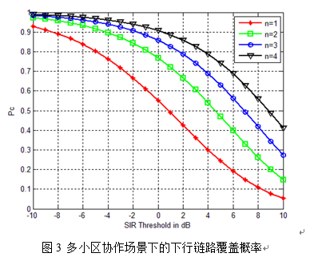
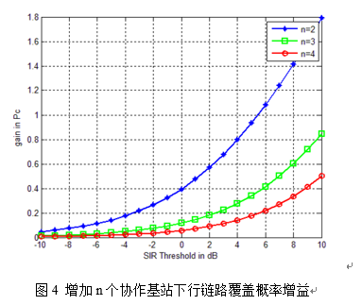
仿真与分析
图3是对下行链路中使用多小区协作的情况下，小区内某用户的下行链路覆盖概率曲线的仿真。
图4显示了在下行链路中每增加一个协作基站，其下行链路覆盖概率能够得到的增益。

Slide 7
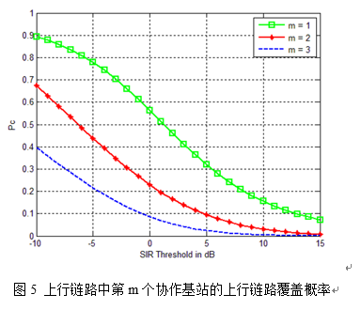
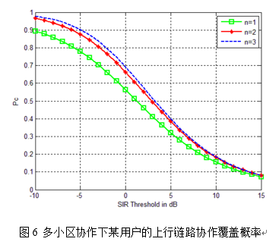
仿真与分析
图5仿真上行链路中使用多小区协作的情况。仿真了某个用户不同的协作基站的上行链路覆盖概率曲线。
图6依据式(5)，仿真了总体的上行链路协作覆盖概率曲线。

Slide 8
总结
本文在传统蜂窝小区中引入多小区协作技术，提出利用泊松点过程对这种蜂窝小区进行建模。利用随机几何工具分析了在使用多小区协作技术的情况下，蜂窝小区下行链路和上行链路的覆盖概率的变化。仿真结果表明：随着协作小区的数目增加，小区上行和下行的覆盖能力得到增强，但是每增加一个协作小区所带来的覆盖能力的增益在明显减小

